Slide 1

GOTTA TAG THEM ALL

Slide 2



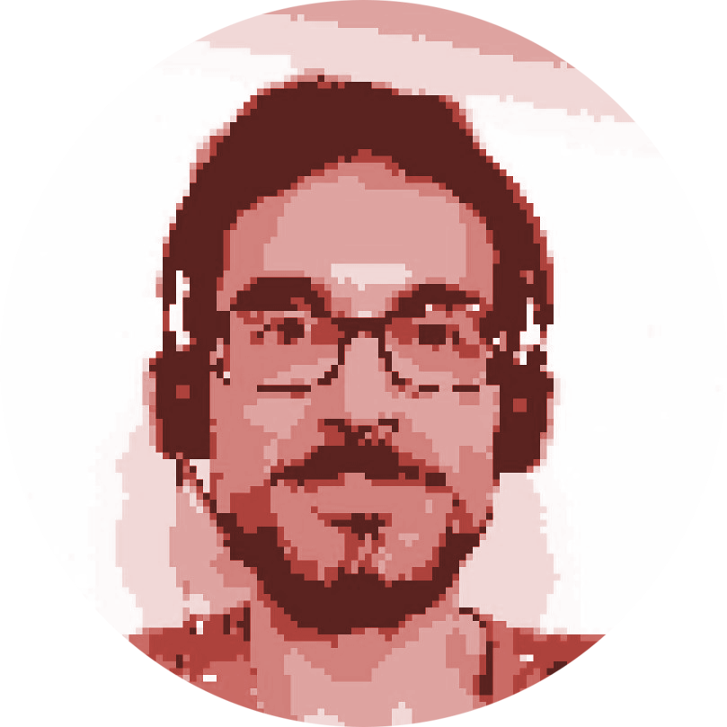
IL TEAM
Il Delle
GitHub: SirAnderson
Chesterfield
GitHub: UnProgrammatore
Il Bonzizz
GitHub: FrancescoBonizzi
Beatbox Mimmo
GitHub: domeniconicoli
GOTTA TAG THEM ALL

Slide 3

Quacky
GitHub: QuackQuack
GOTTA TAG THEM ALL

Slide 4
FEATURES
Magazzino
GOTTA TAG THEM ALL

Slide 5
FEATURES
Consumabili
Ovvero: quando manca la carta igienica ed è già troppo tardi
(e non deve risuccedere)
GOTTA TAG THEM ALL

Slide 6
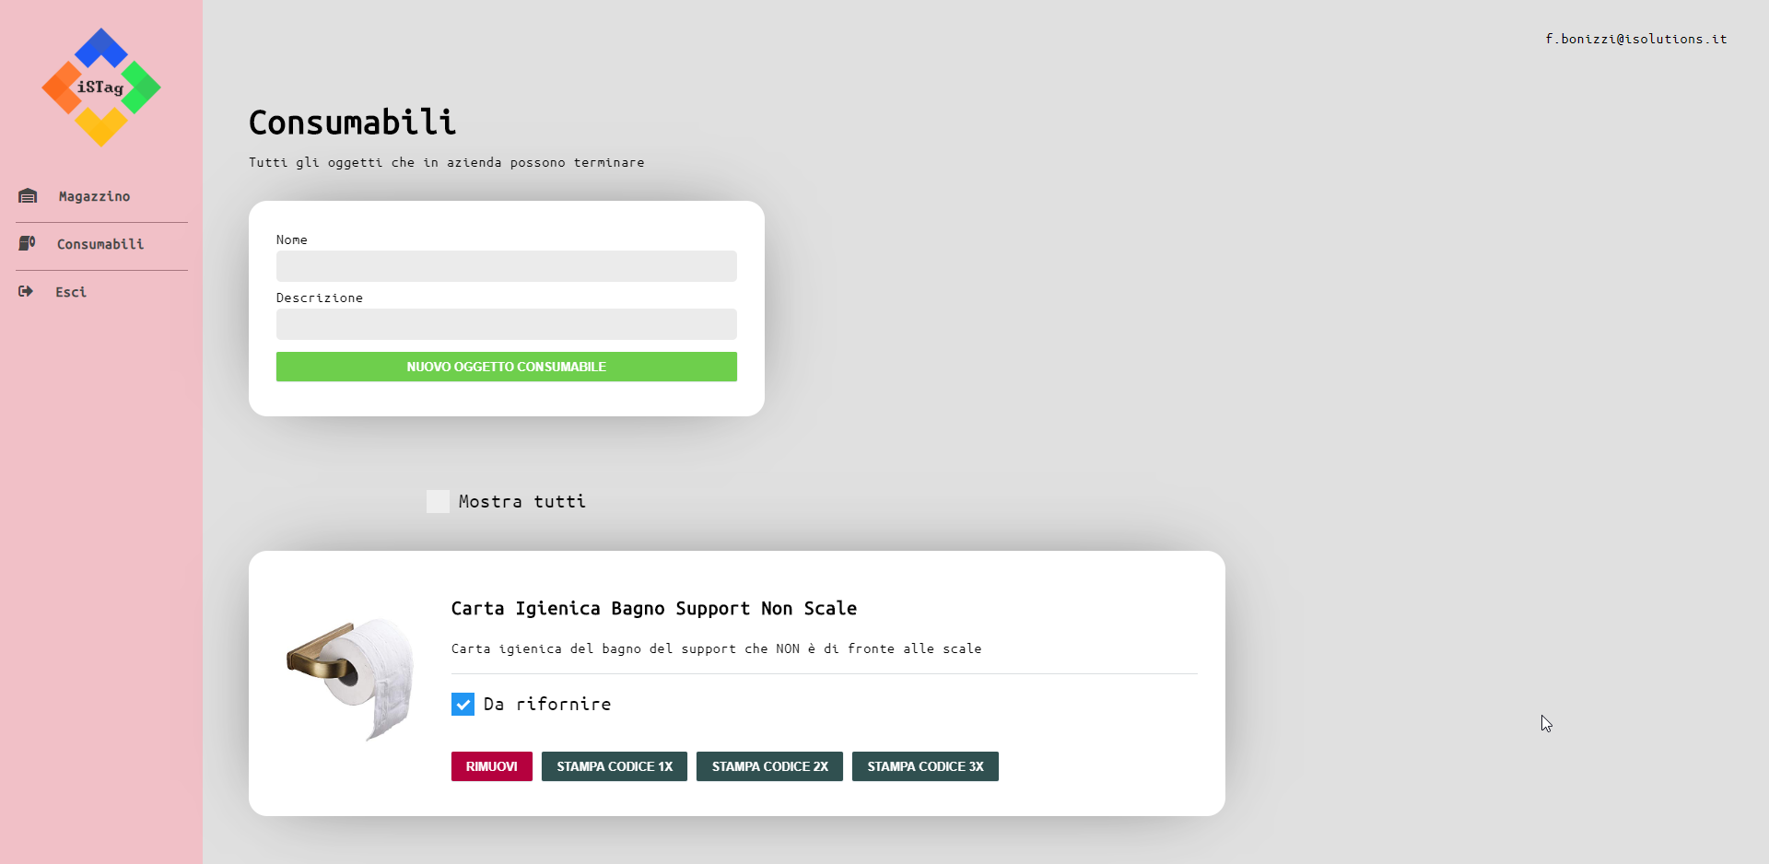
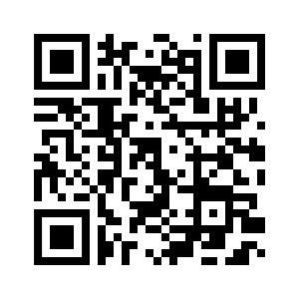
WEB
https://istag.azurewebsites.net/
GOTTA TAG THEM ALL

Slide 7
INFRASTRUTTURA
Autenticazione: Azure Active Directory
Server: Asp.Net Core WebApi su Azure WebApp C#
Client web: Asp.Net Core WebApi su Azure WebApp, VUE.JS, C#/JS
Client iOS - Swift
Client Android - Java
GOTTA TAG THEM ALL

Slide 8
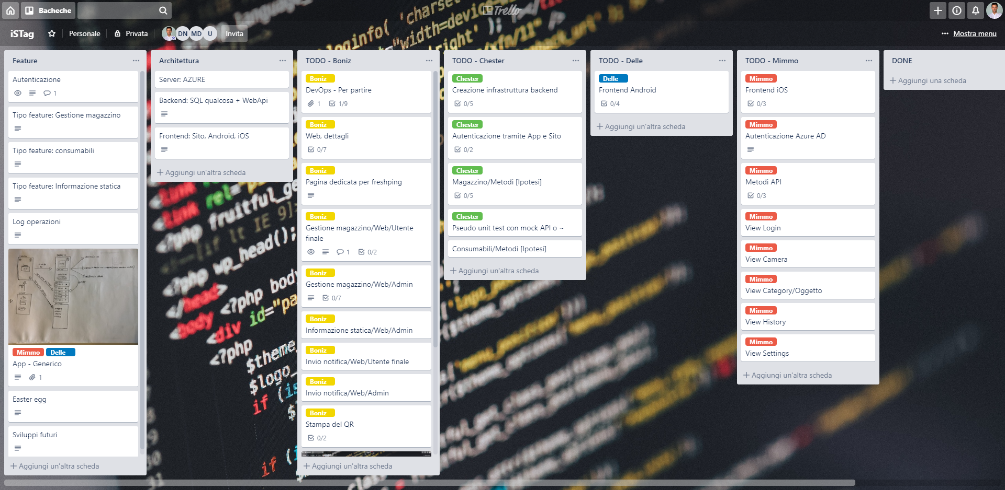
COME LAVORIAMO
GOTTA TAG THEM ALL

Slide 9
OBIETTIVI Q4
Informazioni statiche come password WIFI, solo per utenti autenticati
Filtri più accurati nelle pagine lista
Gestione permessi utenti (utenti admin e utenti normali)
Stampante che aggrega i QR per ottimizzare l’utilizzo di fogli
GOTTA TAG THEM ALL

Slide 10
GRAZIE

